Slide 1
Средне-Поволжское управление Федеральной службы по экологическому, технологическому и атомному надзору
Подготовка к отопительному периоду
2020-2021 годов
Самарская область
Докладчик врио начальника Самарского регионального отдела государственного энергетического надзора
Средне-Поволжского управления Ростехнадзора
Аксенов Александр Владимирович
Тел. (846) 971-03-78
Электр.почта AksenovAV@srpov.gosnadzor.ru

Slide 2
Оценка готовности муниципальных образований к отопительному сезону 2019-2020 года
Отрицательно были оценены
6 районов:
Алексеевский,
Богатовский,
Волжский,
Кинельский,
Челно-Вершинский
Сергиевский,
2 города
Самара,
Тольятти
1 городское поселение - г.п. Суходол Сергиевского района.

Slide 3
Количество инцидентов на магистральных тепловых сетях г. Самары

Slide 4
Сведения о результатах проверок хода подготовки к отопительному
№ п/п | Наименование показателя | 2019 год | 2020 год
1. | Проведено проверок, в т.ч. | 122 | 118
1.1 | В отношении субъектов электроэнергетики | 31 | 38
1.2 | В отношении теплоснабжающих и теплосетевых организаций | 91 | 80
2. | Выявлено нарушений | 3586 | 3999
3. | Составлено протоколов об административных правонарушениях | 232 | 306
3.1 | В отношении юридических лиц | 50 | 63
3.2 | В отношении должностных лиц | 182 | 243

Slide 5
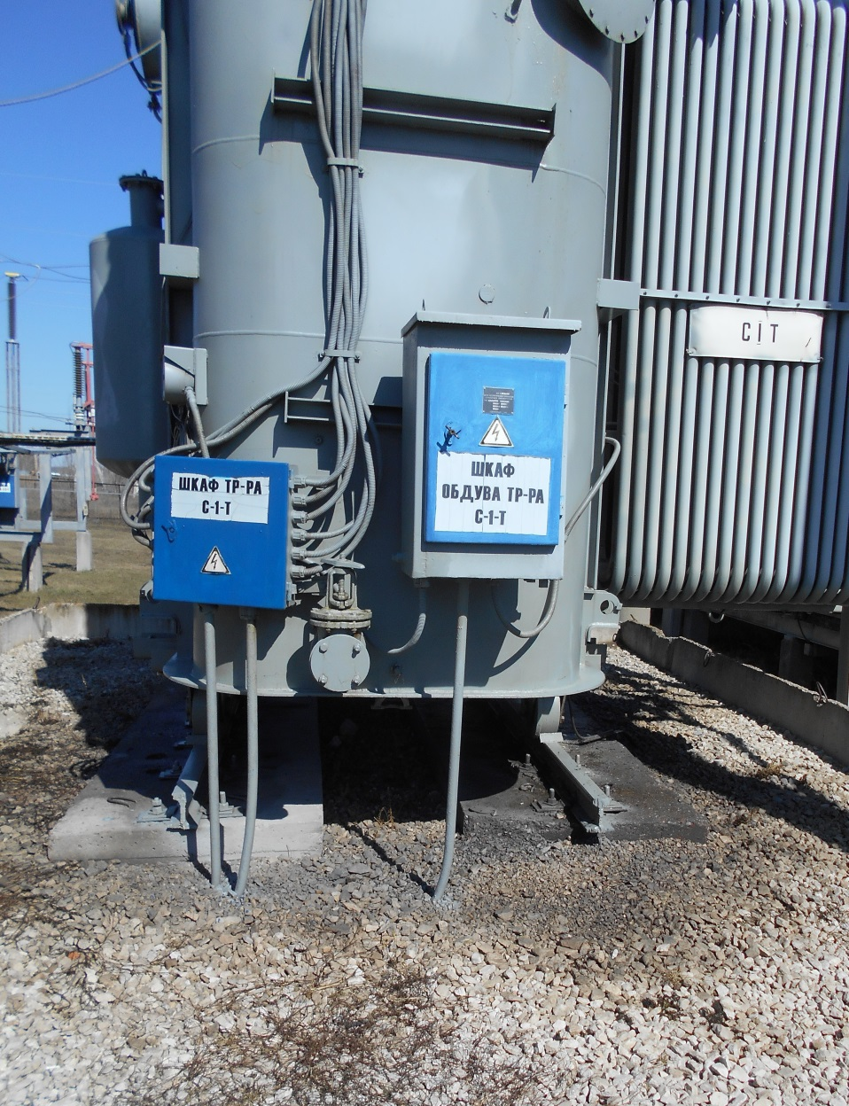
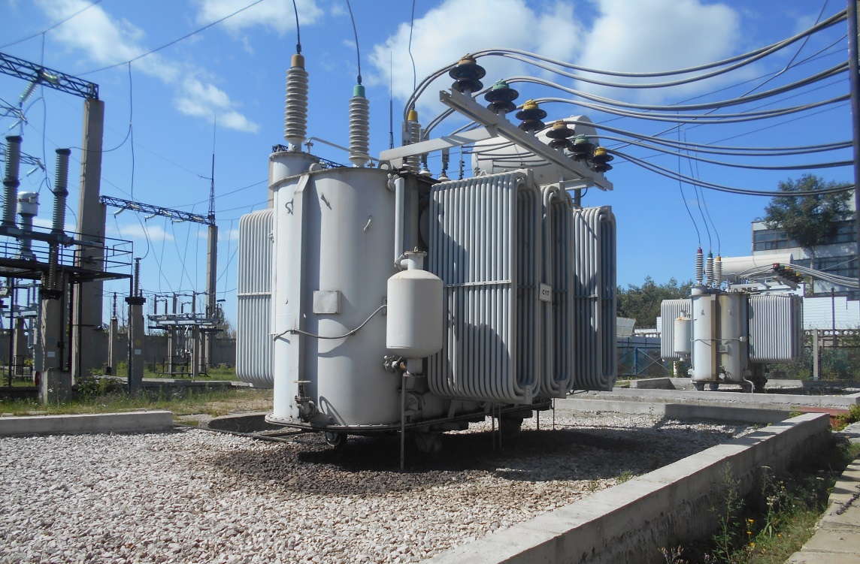
Основные нарушения выявленные на объектах электроэнергетики
- подтеки масла в трансформаторах, не заменена промасленная гравийная засыпка под трансформаторами

Slide 6
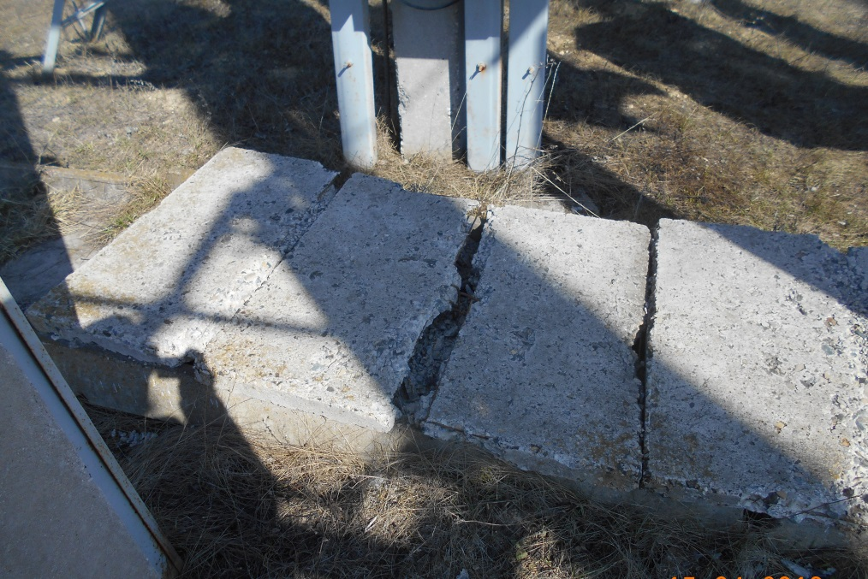
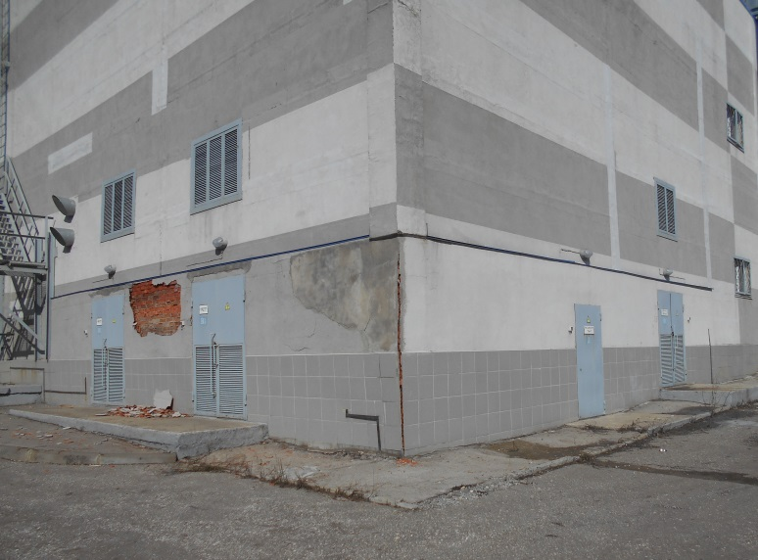
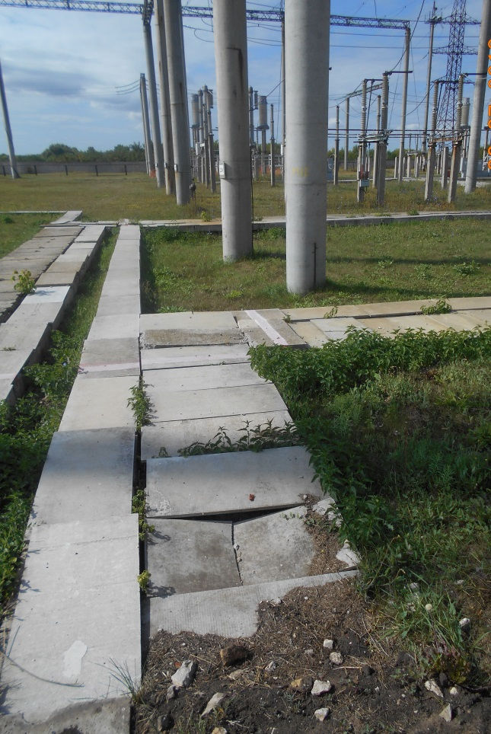
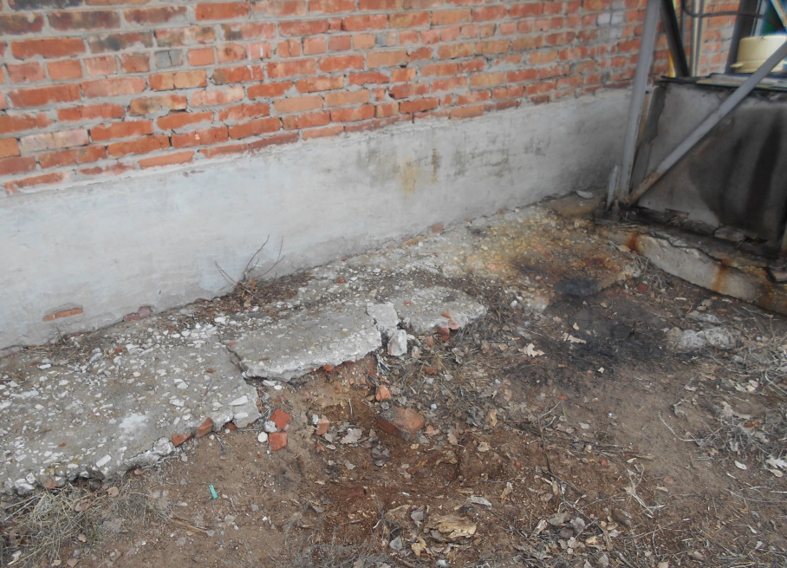
Основные нарушения выявленные на объектах электроэнергетики
- разрушение строительных конструкций зданий и сооружений трансформаторных подстанций

Slide 7
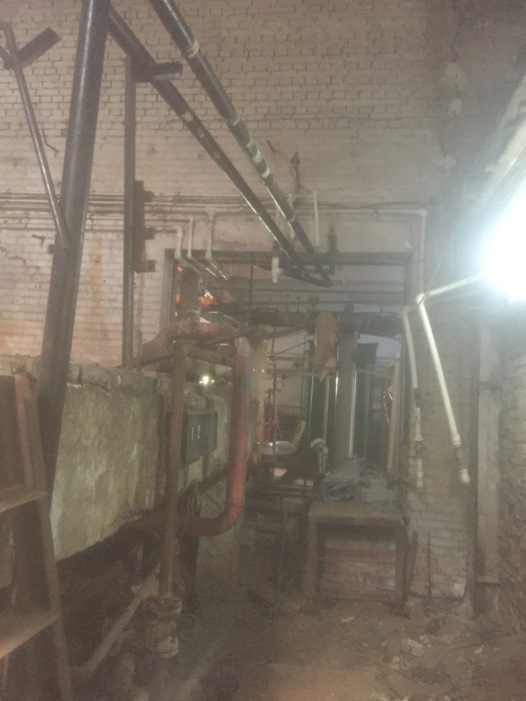
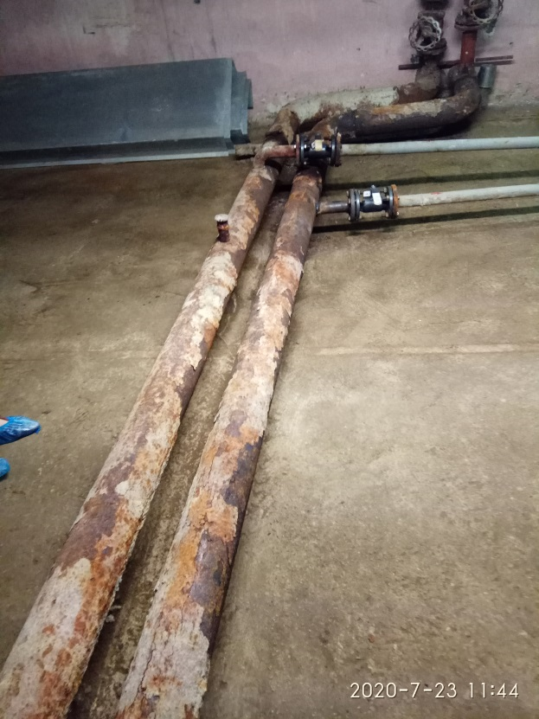
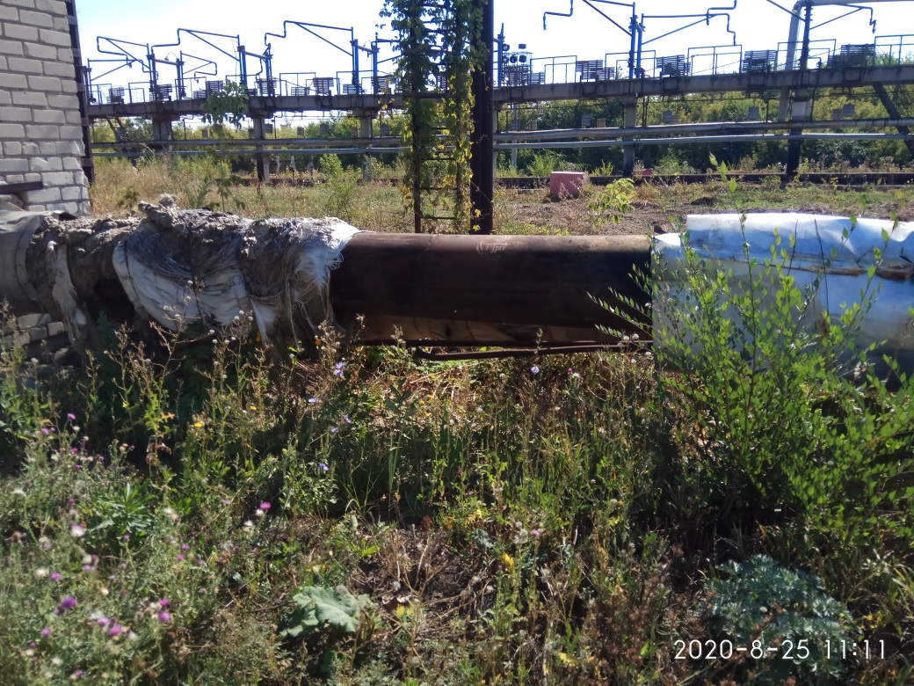
Основные нарушения выявленные на объектах теплоснабжения
Отсутствие тепловой изоляции на тепловых сетях;
Неудовлетворительное состояние строительных конструкций зданий и сооружений

Slide 8
Проблемные вопросы хода подготовки к отопительному сезону
Передача котельных из одной эксплуатирующей организации в другую требует переоформления большого количества технической документации (технических паспортов, инструкций, журналов и т.п.) внесение сведений в реестр ОПО, переоформления лицензии на эксплуатацию ОПО и других документов, что связано с большими временными затратами. Отсутствие лицензии на эксплуатацию опасных производственных объектов является грубым нарушением требований промышленной безопасности, и может привести к приостановке деятельности организации, и соответственно, к срыву начала отопительного сезона.
В г. Самара Не проводятся организационно-технические мероприятия по продлению срока эксплуатации сверх ресурса не имеющих эксплуатирующей организации муниципальных тепловых сетей, переданных для содержания и обслуживания в АО «ПТС».
Неисполнение теплоснабжающими организациями предписаний Ростехнадзора, существенно влияющих на прохождение отопительного сезона.

Slide 9
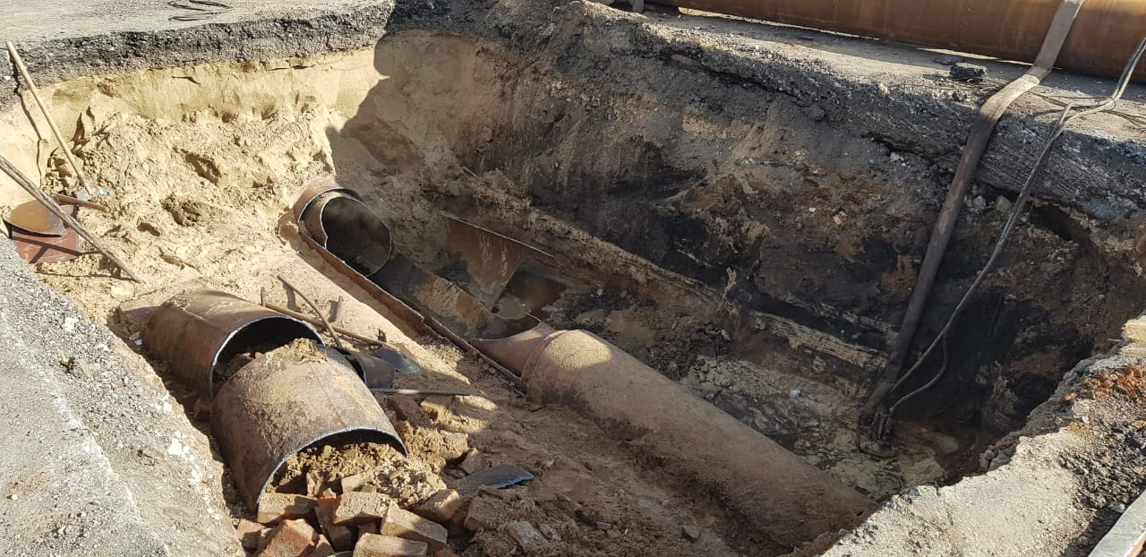
Инцидент на тепловых сетях АО «ПТС» в г. Самара 20.10.2020

Slide 10
Предложения Управления по исправлению сложившейся ситуации
Увеличить число перекладок тепловых сетей как минимум до 4 % от их общей протяженности в год.
Руководителям теплоснабжающих организаций необходимо обратить пристальное внимание на своевременность и качество, проводимых на объектах теплоснабжения, являющимися ОПО, экспертиз промышленной безопасности.
Не допускать передачи объектов теплоснабжения из одной эксплуатирующей организации в другую непосредственно перед началом отопительного сезона.

Slide 11
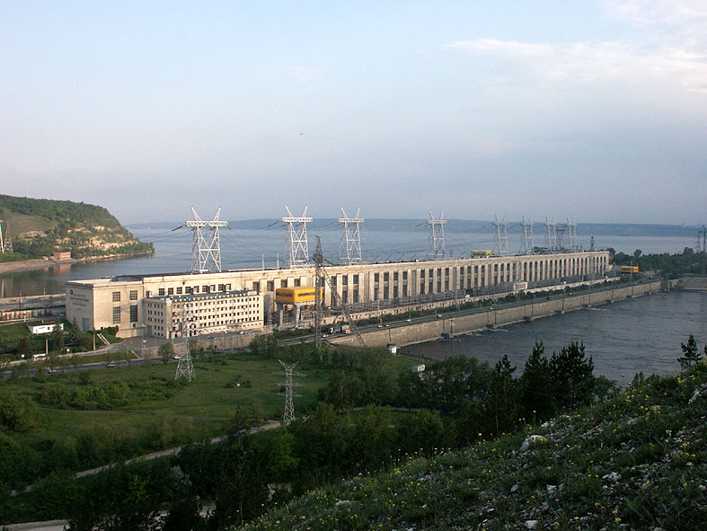
Спасибо за внимание!

